Slide 1
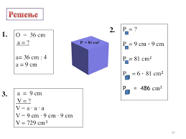
ЈЕДИНИЦЕ ЗА ЗАПРЕМИНУ У МЕТАРСКОМ СИСТЕМУ МЈЕРА
(обрада)

Slide 2
Да поновимо: - Основна јединица за мјерење дужине у метарском систему је ЈЕДАН МЕТАР (1 m). - Мање јединице од метра су: дециметар (1 dm), центиметар (1 cm) и милиметар (1 mm). - Однос између сусједних дужинских јединица је 10, тј.:
1 m = 10 dm
1 dm = 10 cm
1 cm = 10 mm
1 m
10 dm
100 cm
1000 mm

Slide 3
- Основна јединица за површину у метарском систему мјера је КВАДРАТНИ МЕТАР (1 m²). - Мање јединице су: квадратни дециметар (1 dm²), квадратни центиметар (1 cm²) и квадратни милиметар (1 mm²). - Однос између сусједних квадратних јединица је 100, тј.:
1 m² = 100 dm²
1 dm² = 100 cm²
1 cm² = 100 mm²
1 m²
100 dm²
10 000 cm²
1 000 000 mm²

Slide 4
Која је јединица мјерења ЗАПРЕМИНЕ тијела у метарском систему јединица?
Основна јединица за мјерење запремине тијела у метарском систему је ЈЕДАН КУБНИ МЕТАР ( 1 m³).
Мање јединице су: кубни дециметар ( 1dm³), кубни центиметар ( 1cm³) и кубни милиметар ( 1mm³).
Однос између сусједних кубних јединица је 1 000, тј.:
1m³ = 1 000 dm³ 1 dm³ = 1 000 cm³ 1 cm³ = 1 000 mm³

Slide 5
Кубни метар је запремина коцке К₁, којој је дужина једне ивице 1m.
Записујемо :
V ( Κ₁ ) = 1m³
1 m
К₁
1 m³

Slide 6
Кубни дециметар је запремина коцке К₂, којој је дужина ивице 1dm.
Записујемо:
V (К₂) = 1 dm³
1 dm
Κ₂
1 dm³

Slide 7
Кубни центиметар је запремина коцке К₃, којој је дужина ивице 1 cm.
Записујемо:
V ( Κ₃ ) = 1cm³
1 cm
Κ₃
1 cm³

Slide 8
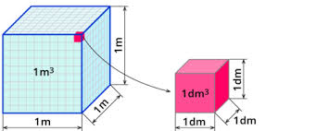
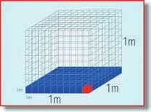
Какве су везе између КУБНОГ МЕТРА и КУБНОГ ДЕЦИМЕТРА?
Јединична коцка 1dm³
-Јединичне коцке од 1 dm³ слажемо на дно коцке 1 m³, и то у редове, по десет коцки, па добијамо 10 коцки ∙ 1 dm³ је 10 dm³.
-На другој слици видимо попуњен први слој. Када помножимо:
10редова ∙10 dm³ , добијемо да је то 100 dm³.
Даље слажемо слој по слој. Видимо да има десет слојева, у висину, па ћемо даље рачунати:
10 слојева ∙ 100 dm³, и добијемо да је то
1 000 dm ³
1 m³

Slide 9
- Уочили смо односе имеђу сусједних кубних јединица. - Мислим да ћете се изненадити када сазнате ово:
1 Ɩ
1 dm³

Slide 10
-Наравно да сте добро видјели!!!
У коцку од 1 dm³ можемо усути тачно 1 Ɩ неке
течности.
-С тога вриједи:
1 dm³ = 1 Ɩ

Slide 11
Занимљиви задаци за самосталан рад:
На чврстом картону направи мрежу коцке чије су ивице
1 dm (10 cm). Склопи коцку која ће имати запремину 1dm³. Њене ивице ојачај селотејпом, а затим успи у посуду 1Ɩ воде. У унутрашњост коцке полако сипај воду, а затим своје запажање запиши у свеску.
Сљедеће кубне дециметре претвори у литре:
а) 283 dm³ = ________ Ɩ
б) 3 846 dm³ = ________ Ɩ
в) 594 dm³ + 7259 dm³ = _________ Ɩ

